Slide 1
Zorg en veilig werken
H 2 kinderen en jongeren met een verstandelijk beperking

Slide 2
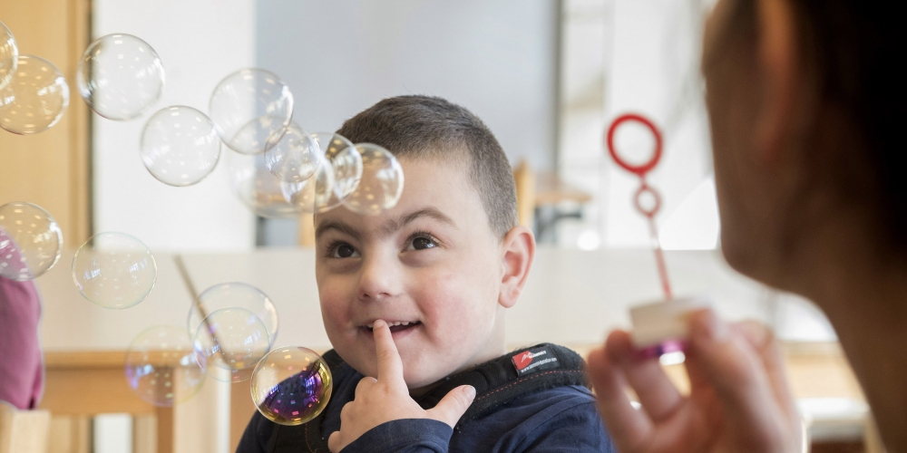
Lesprogramma
Lesdoelen
Theorie en opdrachten ' verstandelijke beperking'
Afsluiten en vooruitblikken

Slide 3
Lesdoelen
Na afloop van deze les weet je de definitie van verstandelijke beperking en meervoudige beperking
Na afloop van deze les weet je de indeling van verstandelijke beperking
Na afloop van deze les heb je geoefend hoe je met kinderen met een verstandelijke beperking kan communiceren.

Slide 4
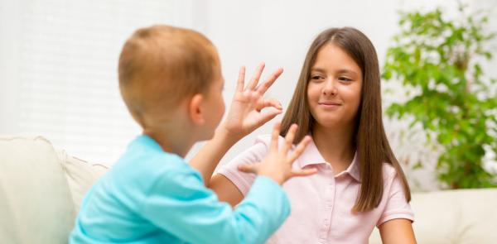
Verstandelijke beperking
Veel onderlinge verschillen
Verouderde termen zijn bv geestelijk gehandicapt, mentaal geretardeerd
Het gaat om gewone mensen met een tekort op het gebied van het verstandelijk functioneren.
Definitie volgens de WHO:
Bij een verstandelijke beperking is sprake van duidelijke beperkingen in zowel het intellectuele functioneren als het aanpassingsvermogen. De beperkingen treden op voor de leeftijd van achttien jaar

Slide 5
Verstandelijke beperking
Intellectuele functioneren:
Problemen met leren, het denken en onthouden. Zowel praktische als theoretische kennis.
Beperking in aanpassingsvermogen:
Men voldoet niet aan normen van een bepaalde leeftijd: sociale vaardigheden, verantwoordelijkheden, communicatie, onafhankelijkheid en zelfredzaamheid.
Mate van de beperking verschilt per persoon
Bij het bepalen van de beperking wordt gekeken naar de leeftijd (wel of niet iets kunnen is leeftijdsgebonden)
Notes:
Praktisch- motorische vaardigheid om aan te kleden maar volgorde kleding aantrekken en de logica hiervan inzien heeft met denken en onthouden te maken.
Bij aanpassingsvermogen: begrip van de situatie nodig om op de juiste manier te reageren. Door de beperking kan men niet of moeilijk inschatten wat een gepaste reactie is en wat niet.

Slide 6
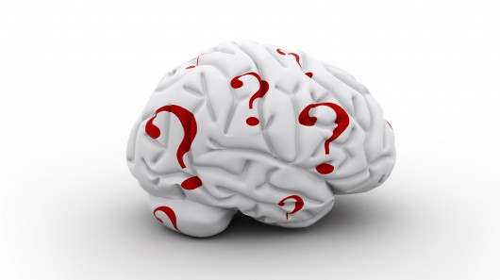
Indeling verstandelijke beperking
2 verschillende indelingen: intelligentie en naar niveau
Intelligentie:
Kijken naar IQ (verhouding verstandelijke leeftijd en werkelijke leeftijd)
Gemiddelde IQ is 100 (kind met IQ 70 bv IQ kind van 7)
IQ onder de 50- ernstig verstandelijke beperking
Nadeel: IQ zegt niet zoveel-hoe is het aanpassingsvermogen etc?
Notes:
Vroeger termen als idioot, debiel, imbiciel
Extra opdracht een IQ test laten doen…

Slide 7
INDELING VAN VERSTANDELIJKE BEPERKING
KIJKEN NAAR HET NIVEAU VAN FUNCTIONEREN
Niveaus:
Licht verstandelijke beperking (vertraagde ontwikkeling, lichte ondersteuning en voorlichting)
Matige verstandelijke beperking ( eenvoudig inzicht in zichzelf, anderen en situaties)
Ernstige verstandelijke beperking (ervaart de wereld vooral lichamelijk, niet/nauwelijks zelfredzaam, totale communicatie)
Zeer ernstige verstandelijke beperking ( leeft in zijn eigen wereld, niet zelfredzaam, slechte motoriek, veel verzorging)
Nadeel: Ook hier kunnen grote onderlinge verschillen zijn, kijk naar mogelijkheden

Slide 8
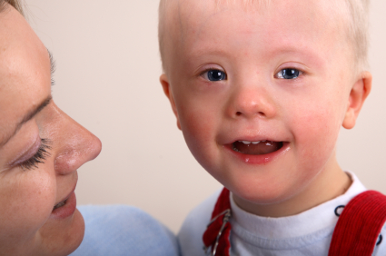
Kinderen/jongeren met specifieke syndromen & een specifieke benadering
Syndroom= vaste combinatie van symptomen die horen bij een bepaald ziektebeeld, bepaalde afwijking of stoornis.
Soms is een syndroom ernstig (overlijden kind is risico, voor de geboorte al)
Downsyndroom
Meestal matig verstandelijke beperking
Oorzaak: chromosoomafwijking (chr.21 in 3-voud)
Verschijnselen en kenmerken vaak:
scheve oogstand en andere lichamelijke kenmerken.
https://www.youtube.com/watch?v=KQrxxRBOuJs
Notes:
Onderlinge verschillen kinderen met syndroom groter dan overeenkomsten

Slide 9
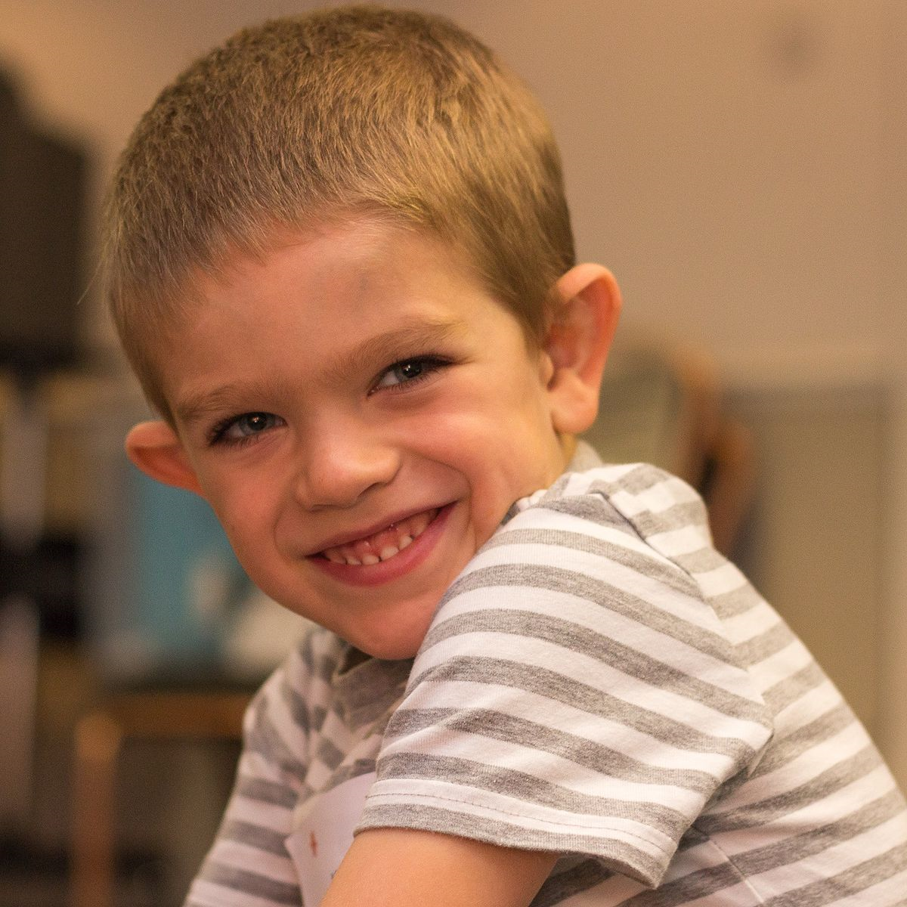
Fragiele X-syndroom
Afwijking geslachtschromosoom: X-chromosoom
Overerving via moeder en opa moederszijde.
Latere leeftijd beperkingen (niet verstandelijk)
Lees mee blz 180- verschijnselen en kenmerken
https://www.youtube.com/watch?v=t17JR1eYNps

Slide 10
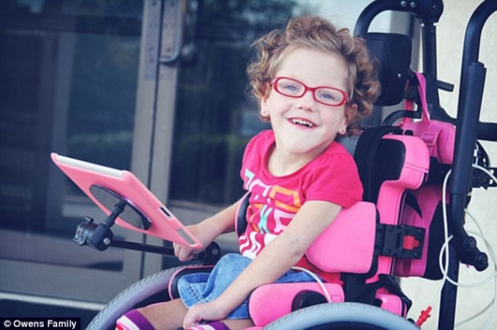
Een meervoudige beperking
https://www.youtube.com/watch?v=_-vayV5VHMg
Meervoudige beperking houdt in dat iemand twee of meer
afzonderlijke beperkingen heeft, die ieder voor zich ernstig, omvangrijk en langdurig zijn
Bv verstandelijke + motorische beperking
Bv doofheid + blindheid
Gemeenschappelijke kenmerken: meervoudige beperking:
Beperkingen beïnvloeden elkaar
Communicatieve beperking
Geremdheid in totale functioneren
Tragere ontwikkeling
Veel gezondheidsproblemen (vaak medische zorg en medicatie)
Vaak apparatuur, hulpmiddelen en aanpassingen nodig
Individuele aandacht nodig in verzorging, begeleiding en communicatie

Slide 11
Een andere ontwikkeling
Niet van tevoren te voorspellen hoe het loopt
Stimuleren van de ontwikkeling belangrijk
Mogelijk duurt iets leren wat langer en is stimulans nodig en veel gerichte oefening.
Pedagogisch medewerker:
Veel geduld
Veel herhaling inbouwen
Vaardigheid in stapjes aanleren
Zelfredzaamheid is uitgangspunt
Balans overvragen en overbeschermen
Geen medelijden, wel uitdagen en stimuleren tot actie (zorgt voor geen betutteling anders belemmer je de cliënt in zijn groei en ontwikkeling)
Maak gebruik van totale communicatie
Notes:
*snoezel ruimte

Slide 12
Afsluiten en vooruitblikken
Afsluiten
Wat neem je mee uit deze les?
Spreek deze doelgroep jou aan om mee te werken?
Vooruitblikken
Thema kinderen en jongeren met een lichamelijke beperking

